Slide 1
ML Advanced
Time series segmentation
otus.ru

Slide 2


Проверить, идет ли запись
Меня хорошо видно
&& слышно?
Ставим “+”, если все хорошо “-”, если есть проблемы

Slide 3

ML Advanced Time series segmentation
Тема вебинара
Игорь Стурейко
Руководитель курсов: Reinforcement Learning, ML Professional, ML Basic, MLOps, FinML
Teamlead, главный инженер проекта,
Физический факультет МГУ, PhD теоретическая физика
Опыт:
Более 15 лет занимался прикладной математикой и мат моделированием
(Data Scientist) (Python, С++) в НИИ ПАО Газпром
@stureiko (TG)
LinkedIn: igor-stureiko
@rl_fintech (Мой канал о моделях в бизнесе)

Slide 4










Правила вебинара
Условные
обозначения
Активно
участвуем
Индивидуально
Off-topic обсуждаем
в учебной группе
#OTUS ML Advanced-2024-06
Время, необходимое
на активность
Пишем в чат
Задаем вопрос
в чат или голосом
Говорим голосом
Документ
Вопросы вижу в чате,
могу ответить не сразу
Ответьте себе или
задайте вопрос

Slide 5
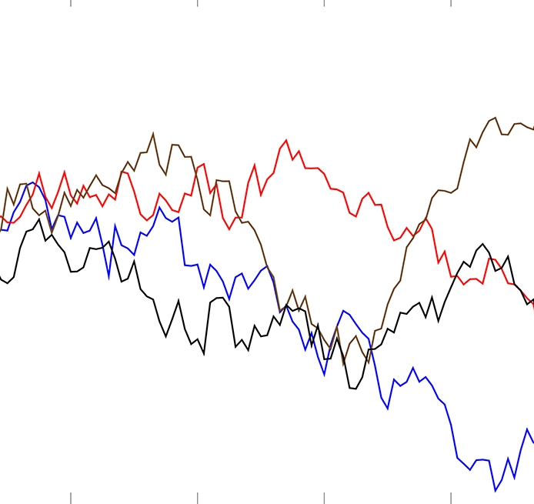




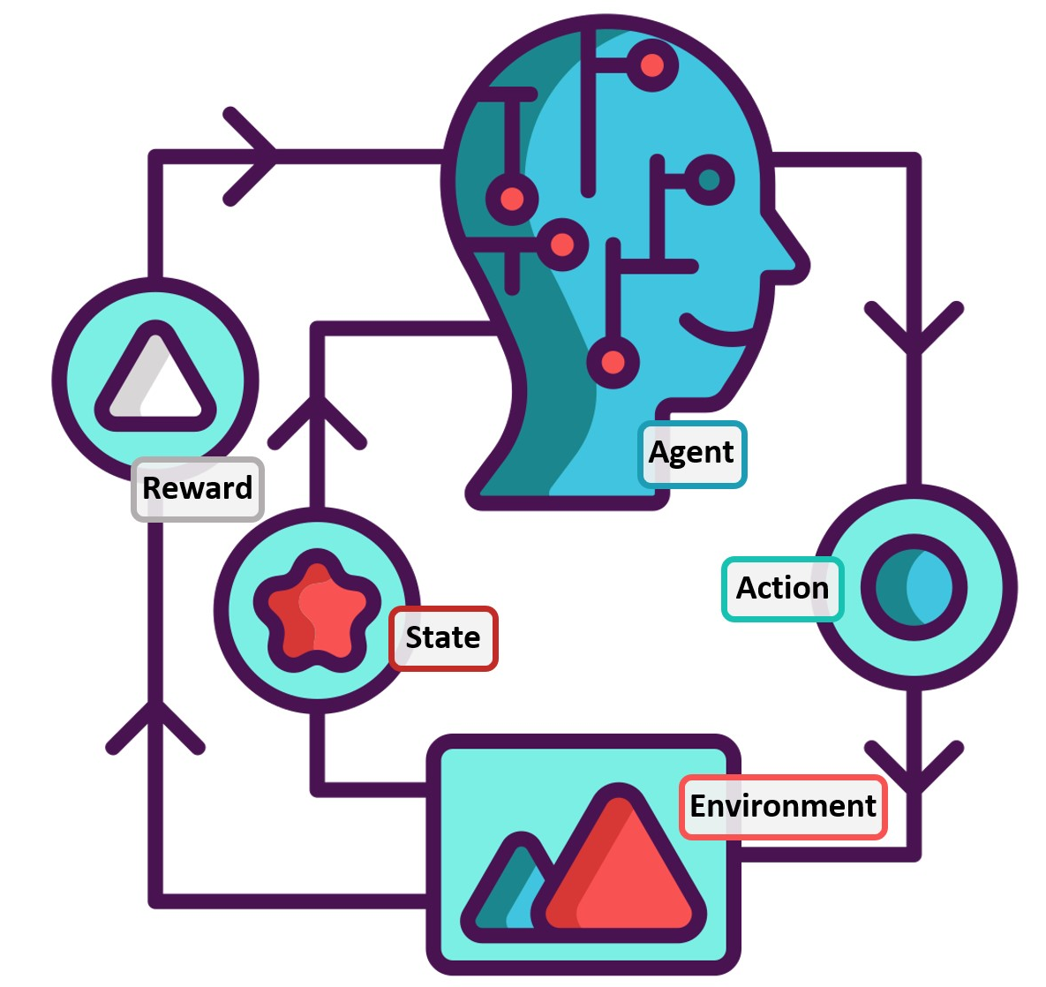


Карта курса
1. Временные ряды
HomeTask
2. Рекомендательные системы
3. Байесовские модели
HomeTask
HomeTask
5. Production
4. Обучение с подкреплением
HomeTask
HomeTask
6. AutoML
HomeTask
8. Курсовой проект

Slide 6
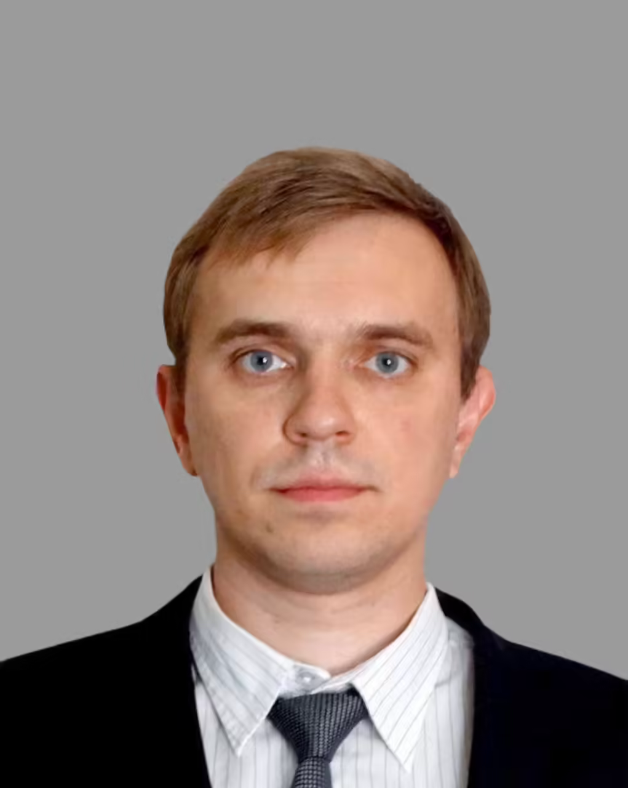

Программа курса
Time-series
Игорь Стурейко
Алексей Кисляков
27.06 -
Извлечение признаков. Fourier и Wavelet transformation, Automatic Feature generation - tsfresh
04.07 -
Unsupervised подходы: Кластеризация временных рядов
09.07 -
Unsupervised подходы: Сегментация временных рядов
HomeTask
11.07 -
Прогнозирование временных рядов
16.07 -
Поиск аномалий во временных рядах

Slide 7
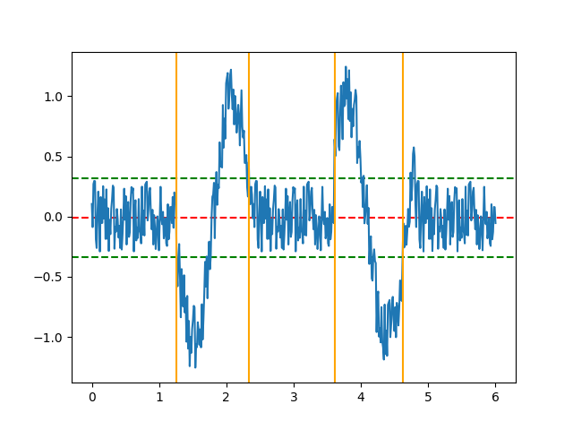
Маршрут вебинара
Мотивация
SAX-PAA
Bottom-Up
PELT
Практика
Рефлексия

Slide 8
Цели вебинара
К концу занятия вы сможете
1. | Понять задачу сегментации временного ряда
2. | Узнаете основные алгоритмы
3. | Научитесь применять их для выделения из временного ряда характерных частей

Slide 9
Смысл
Зачем вам это знать
1. | Работать с временными рядами и извлекать из них признаки
2. | Строить модели прогнозирования временных рядов

Slide 10
Мотивация

Slide 11
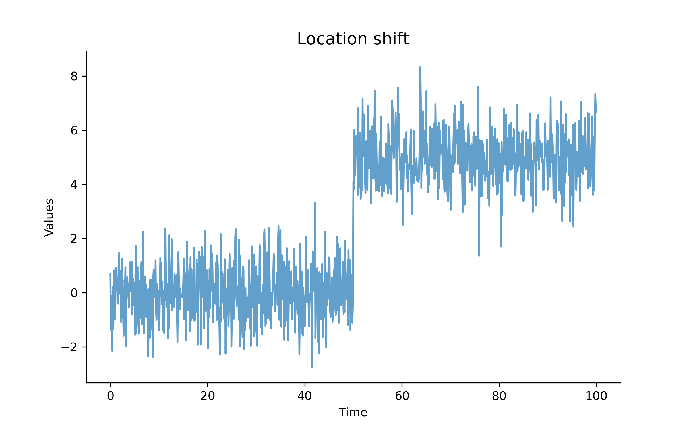
Location shift

Slide 12
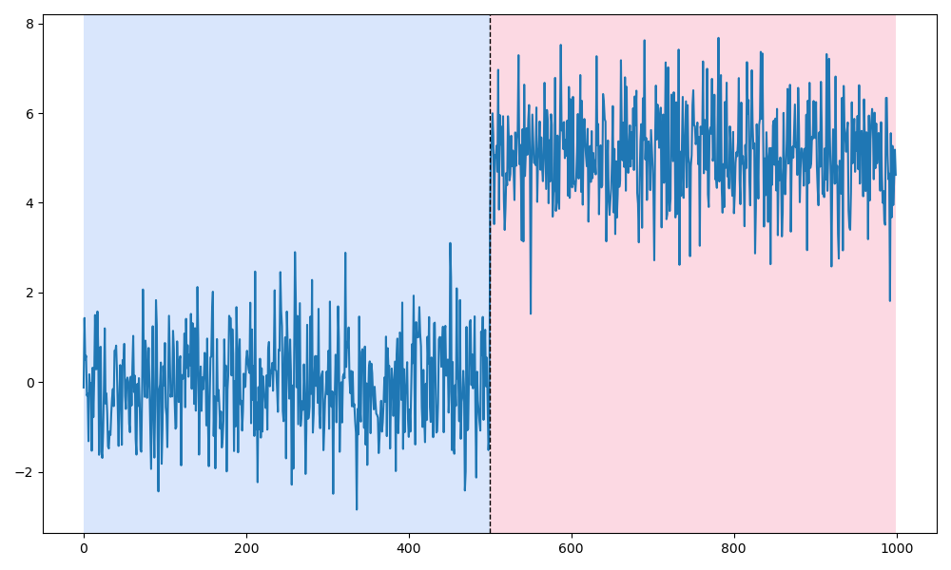
Location shift

Slide 13
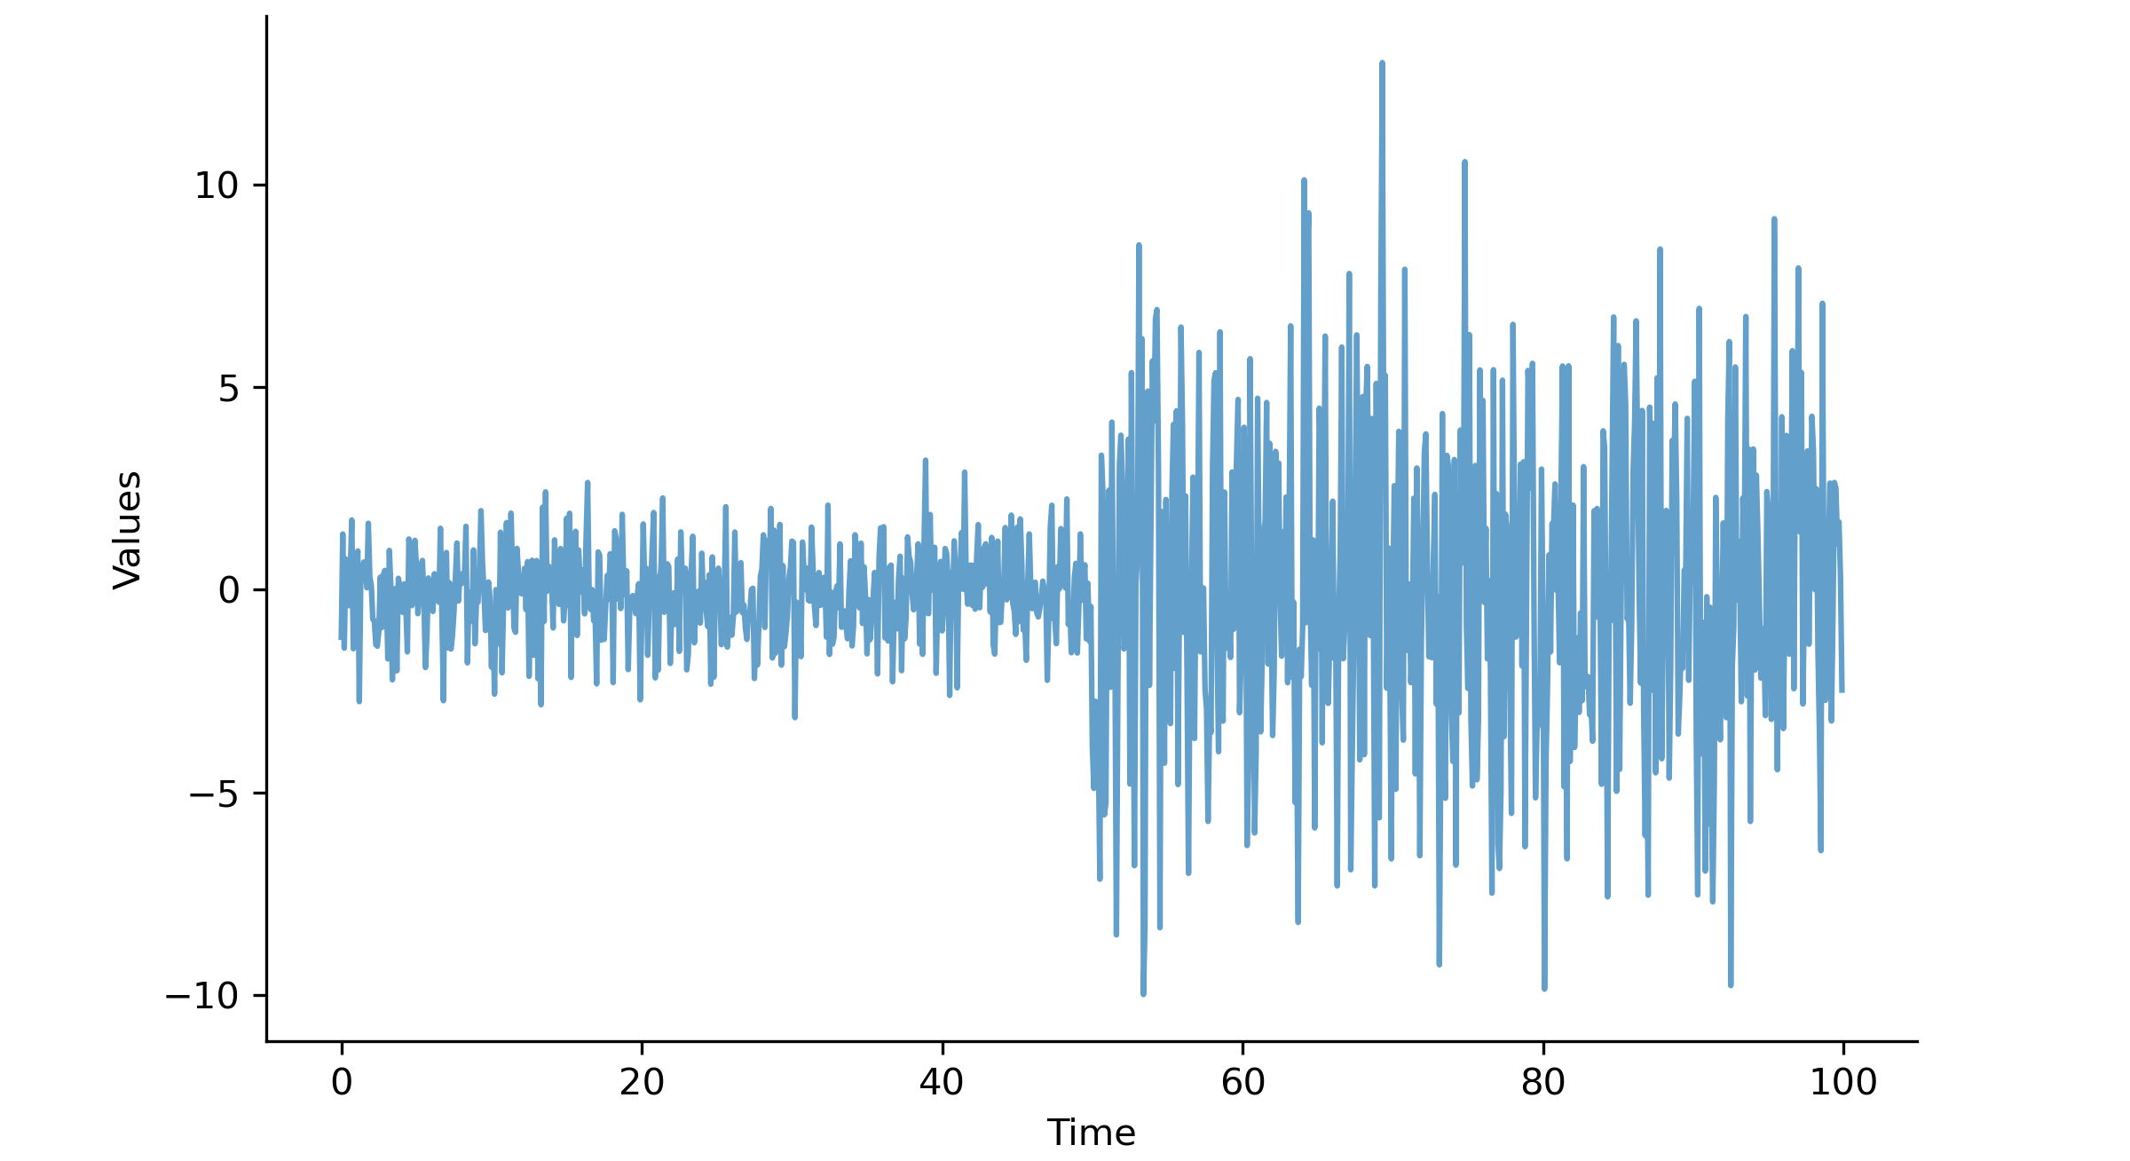
Scale shift

Slide 14
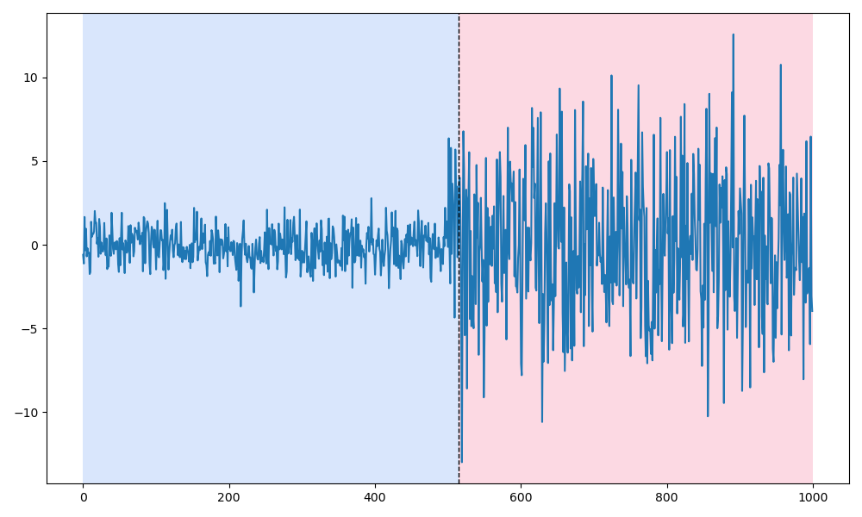
Scale shift

Slide 15
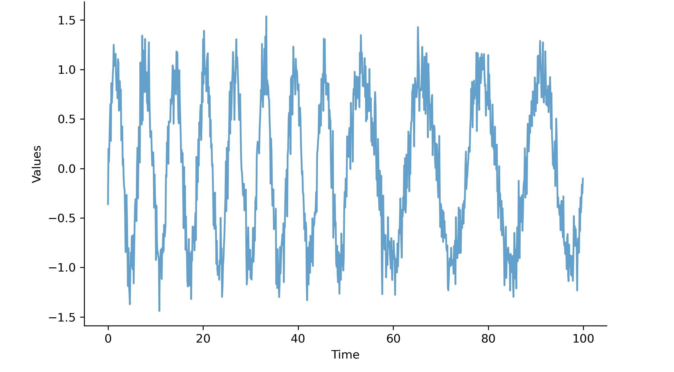
Seasonal shift

Slide 16
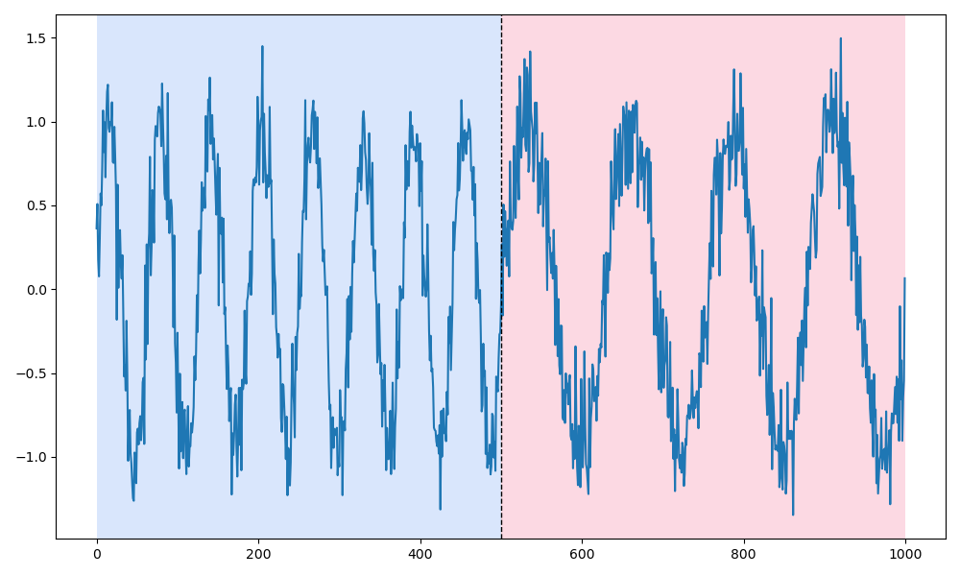
Seasonal shift

Slide 17
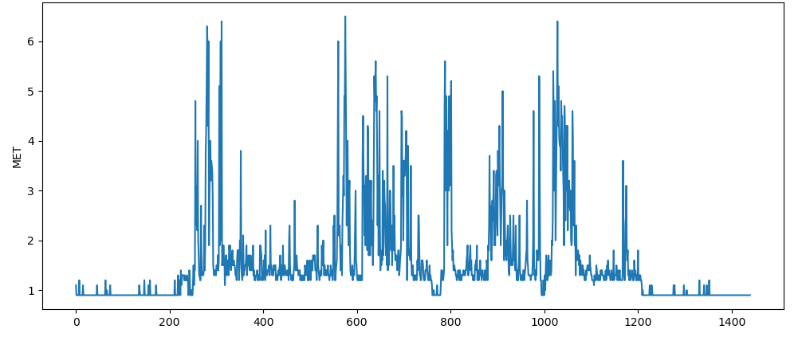
Real data

Slide 18
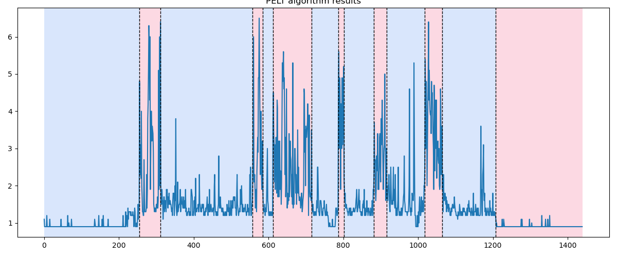
Real data

Slide 19
Алгоритмы

Slide 20
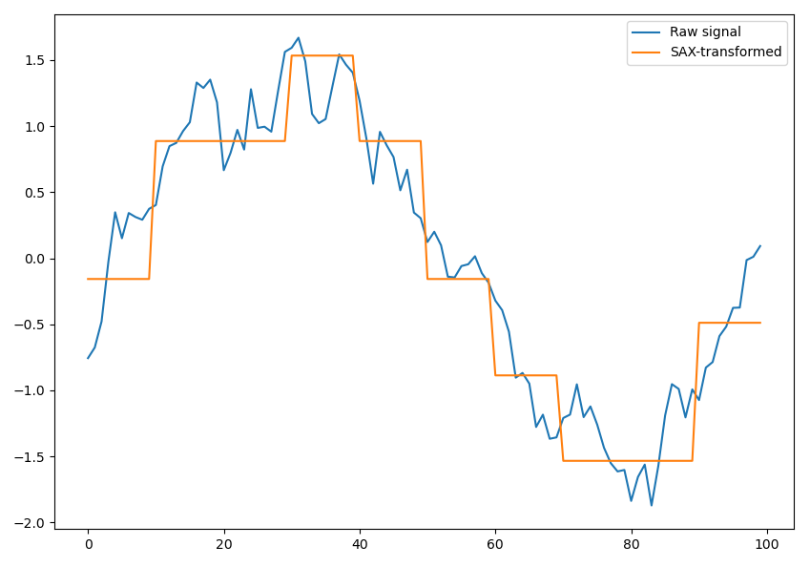
Symbolic Aggregate Approximation & Piecewise Aggregate Approximation (SAX-PAA)
"кусочно-агрегатное" приближение (PAA) применяется к исходным данным для эффективного уменьшения размерности
значения PAA дополнительно дискретизируются на фиксированное количество возможных значений
полученные буквенные представления временных рядов можно использовать для обработки NLP методами
Например, для разных временных рядов можно сгенерировать SAX представления и рассчитать расстояния Левенштейна и найти наиболее похожие по паттернам временные ряды. Или применив tf-idf, сгенерировать векторные представления и получить новое признаковое пространство, которое учитывает особенности паттернов во временных рядах.

Slide 21
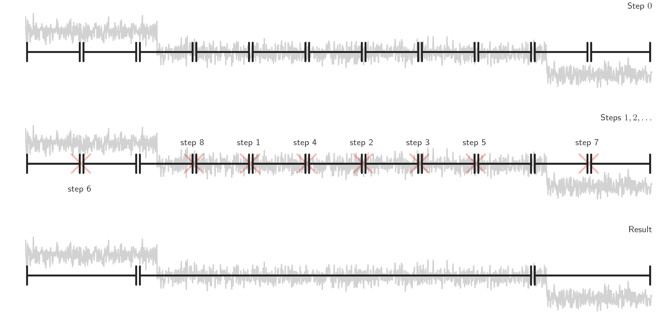
Bottom-Up
Разбиваем наш временной ряд на множество окон равной длины
Объединяем окна, которые похожи с точки зрения некоторых метрик расстояния
Делаем до некоторого порога по метрики расстояния
Поскольку данные изначально могут быть сильно зашумлены, перед использованием алгоритма имеет смысл произвести предобработку, например, сделать SAX-PAA

Slide 22
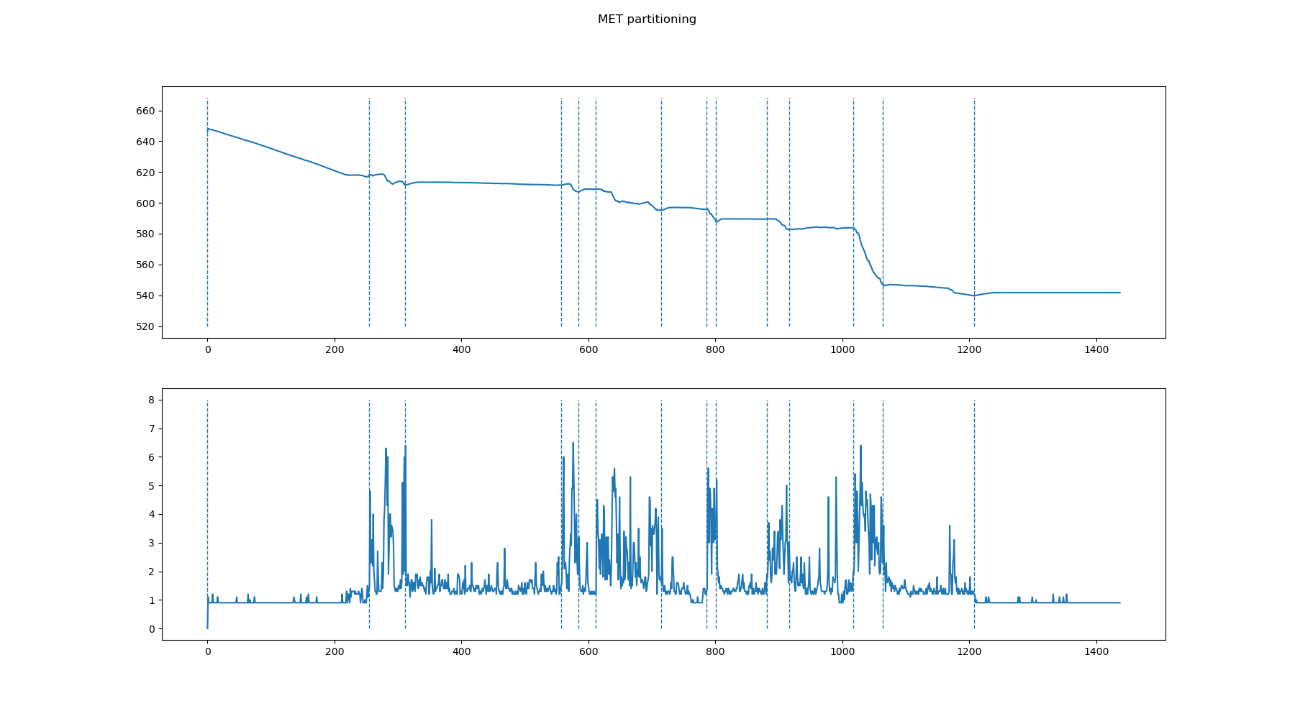
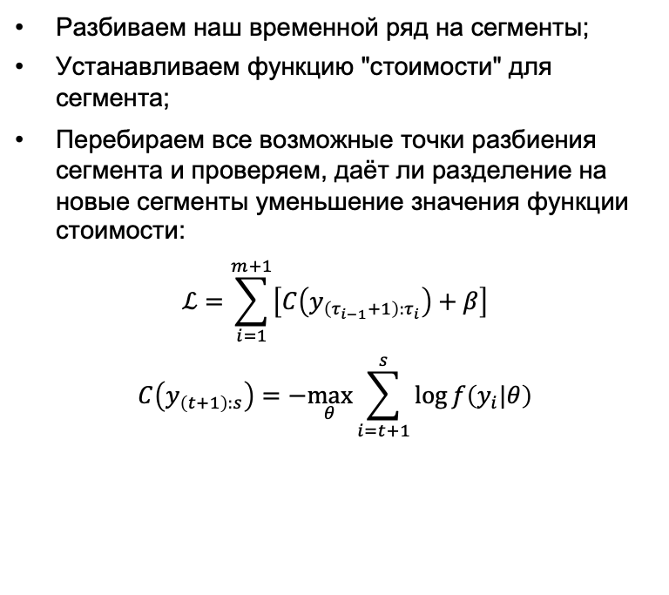
Pruned Exact Linear Time (PELT) Test in Multiple Changepoint Detection
Разбиваем наш временной ряд на сегменты;
Устанавливаем функцию "стоимости" для сегмента;
Перебираем все возможные точки разбиения сегмента и проверяем, даёт ли разделение на новые сегменты уменьшение значения функции стоимости:
$$ℒ=\sum_{i=1}^{m+1}{\left[C\left(y_{\left(τ_{i−1}+1\right):τ_{i}}\right)+β\right]}$$
$$C\left(y_{\left(t+1\right):s}\right)=−\max_{θ}\sum_{i=t+1}^{s}{\log{f\left(y_{i}|θ\right)}}$$
https://arxiv.org/pdf/1101.1438.pdf

Slide 23

Вопросы?
Ставим “+”,
если вопросы есть
Ставим “–”,
если вопросов нет

Slide 24
Практика

Slide 25
Список литературы
SAX-PAA https://cs.gmu.edu/~jessica/SAX_DAMI_preprint.pdf https://jmotif.github.io/sax-vsm_site/morea/algorithm/SAX.html
Bottom-Up segmentation http://ctruong.perso.math.cnrs.fr/ruptures-docs/build/html/detection/bottomup.html
Pruned Exact Linear Time (PELT) Test in Multiple Changepoint Detection https://arxiv.org/pdf/1101.1438.pdf

Slide 26
Рефлексия

Slide 27
Заполните, пожалуйста,
опрос о занятии
по ссылке в чате

Slide 28
Приходите на следующие вебинары
Спасибо за внимание!
11.07 – Прогнозирование временных рядов
Игорь Стурейко
Руководитель курсов: Reinforcement Learning, ML Professional, ML Basic, MLOps, FinML
Teamlead, главный инженер проекта,
Физический факультет МГУ, PhD теоретическая физика
Опыт:
Более 15 лет занимался прикладной математикой и мат моделированием
(Data Scientist) (Python, С++) в НИИ ПАО Газпром
@stureiko (TG)
LinkedIn: igor-stureiko
@rl_fintech (Мой канал о моделях в бизнесе)

